Slide 1
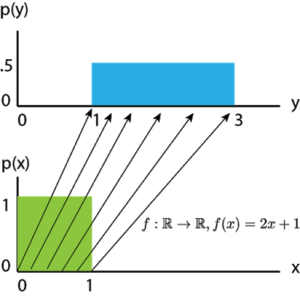
流模型：real-NVP
《DENSITY ESTIMATION USING REAL NVP》
分享人： 王烨

Slide 2
常见网络
生成式网络：
1.变分自编码器（VAE）
2. 生成对抗网络（GAN）
3. 流模型（NICE，RealNVP，GLOW
Autoregressive Model 等）
Notes:
现在效果最好的是图片识别任务，使用了深度的卷积神经网络使识别精度大大提升

Slide 3
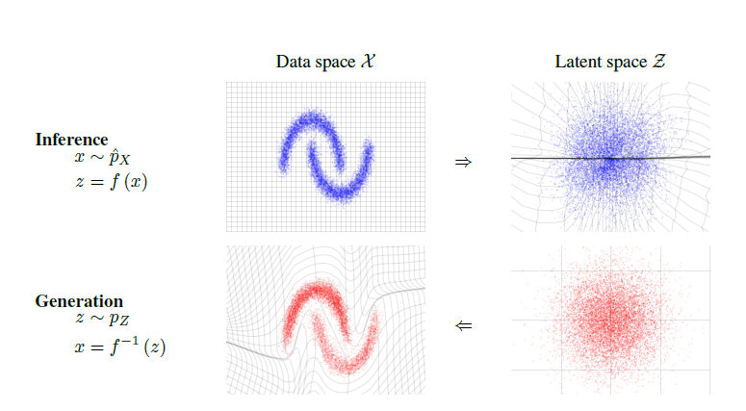
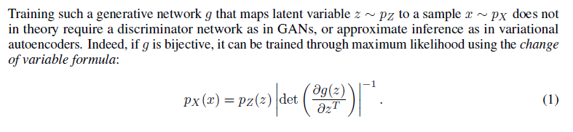
数学原理

Slide 4
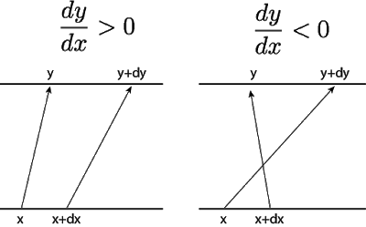

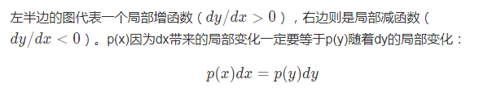
数学原理

Slide 5
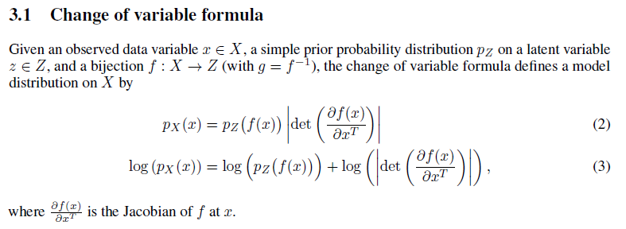
数学原理
f是一个双射函数，可以把一系列双射函数连起来就构成了“流模型”

Slide 6
Real-NVP

Slide 7
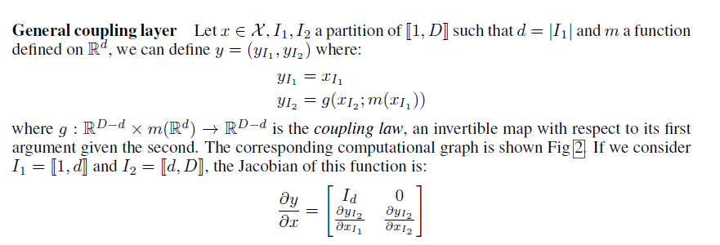
Coupling layers
为了减少雅可比矩阵的计算量，使用coupling layers技巧
摘自《NICE》，作者构造如上形式的转换函数，使雅可比行列式便于计算。

Slide 8
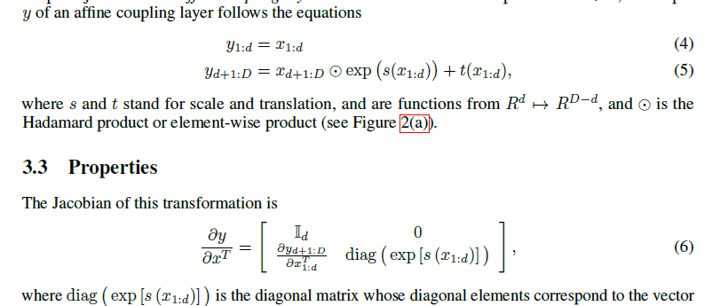
Coupling layers
Real-NVP中的coupling layers

Slide 9
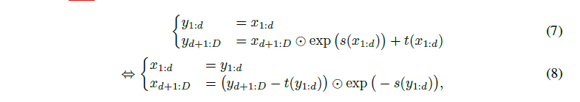
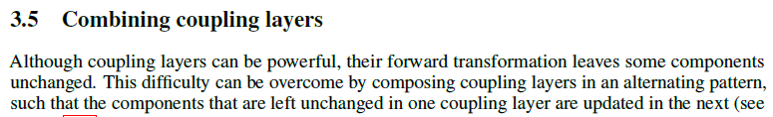
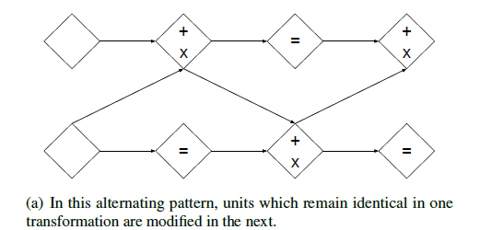
Coupling layers
可逆函数的定义：

Slide 10

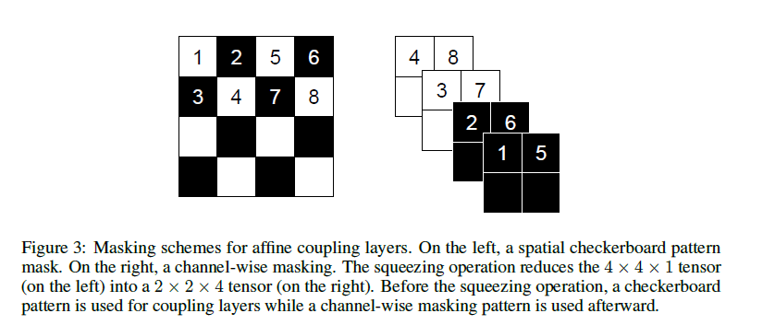
Masked convolution

Slide 11
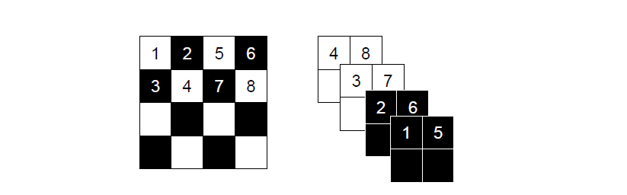
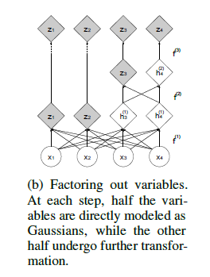
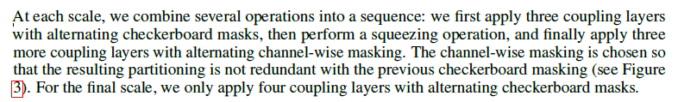
Multi-scale architecture

Slide 12
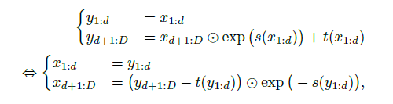
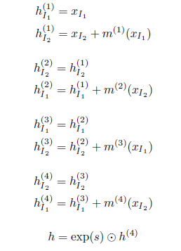
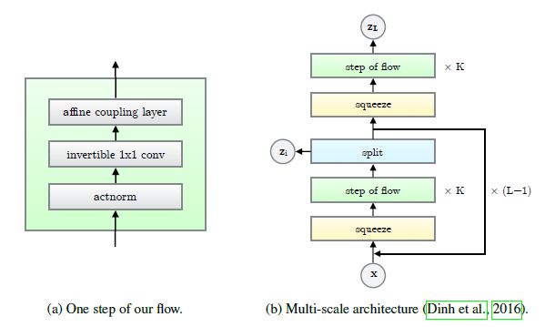
NICE、real-NVP、Glow结构对比
NICE
Real-NVP
GLOW

Slide 13
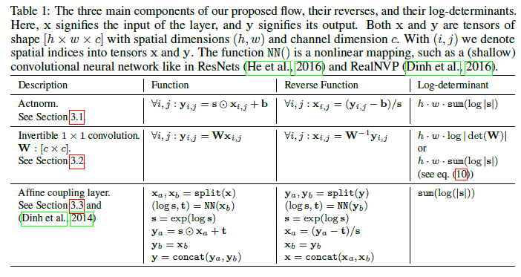
排列（Permutation）：上面的每个流程步骤之前都应该对变量进行某种排列，以确保在充分的流程步骤之后，每个维度都可以影响其他每个维度。 NICE 完成的排列类型是在执行加性耦合层之前简单地反转通道（特征）的排序；RealNVP 是执行（固定）随机排列；Glow 则是采用可逆 1 x 1 卷积。文中也对三种方法做了实验上的比较。

Slide 14
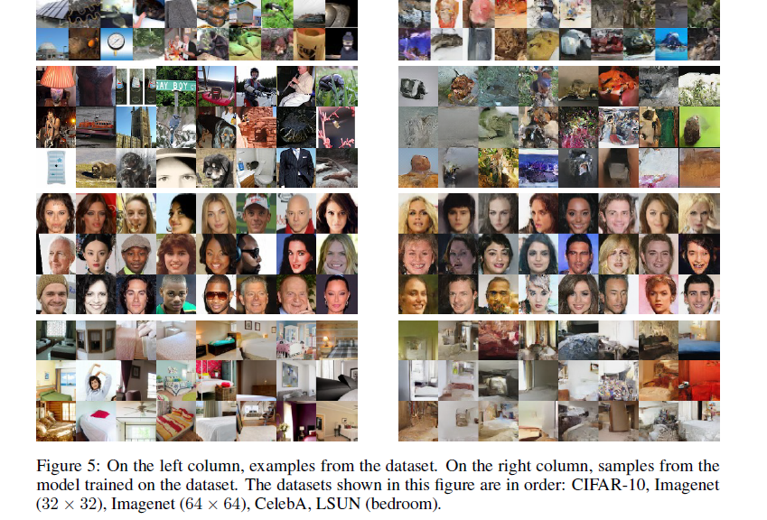
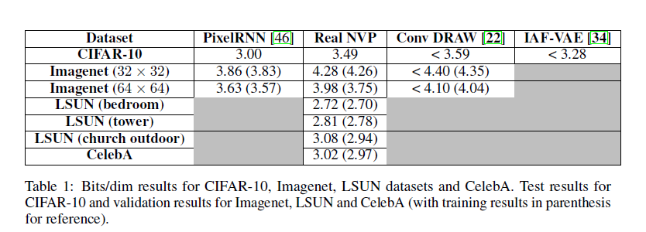
实验结果
详见论文

Slide 15
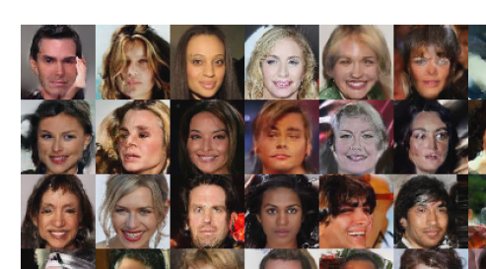
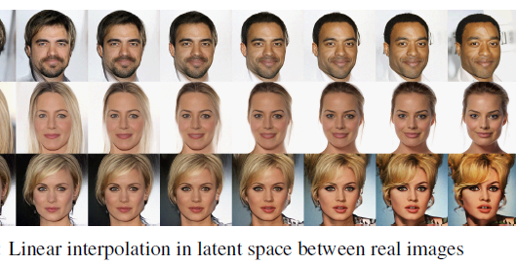
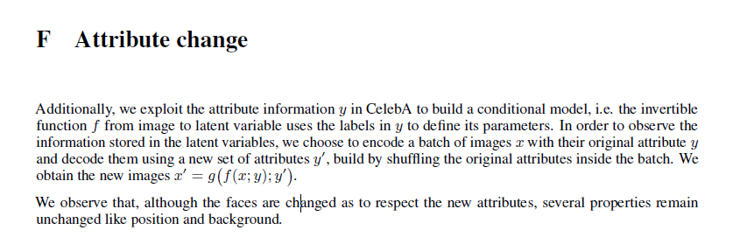
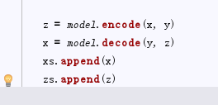
训练方法
code

Slide 16
Fin，Thanks

